Slide 1
Mecanismos para garantizar
la Transparencia y el Acceso a la Información Pública
Escuela Anticorrupción Sur
Proética
23 de Noviembre de 2018
Eduardo Luna Cervantes
Director General
Autoridad Nacional de Transparencia y Acceso a la Información Pública

Slide 2
¿Qué se requiere para garantizar el principio de transparencia?
ÓRGANO DE GARANTÍA
FUNCIONARIO QUE CUMPLE SUS OBLIGACIONES Y TIENE CONDICIONES NECESARIAS
(ENTENDER EL CONCEPTO DE SERVIDOR PÚBLICO)
Retos…
CIUDADANÍA QUE EJERCE SUS DERECHOS SIN DIFICULTADES
CIUDADANÍA EMPODERADA, CONOCEDORA E INFORMADA
NORMAS ADECUADAS

Slide 3
Ciudadano poco informado
En general, ¿qué tan informado está/se siente usted respecto al acontecer político nacional?
Informados | No informados
56% | 45%
61% | 39%
51% | 49%
Base: Total de entrevistados (1314)

Slide 4
En general, la tolerancia a la corrupción en la política ha disminuido. Sin embargo, uno de cada cinco cree que no se debe condenar a funcionarios corruptos si es que hacen obras que beneficien a la población
Población altamente tolerable a la corrupción
Corrupción en la política
 | Tolerancia
 | Alta |  | Media |  | Rechazo definido
 | 2017 | 2015 | 2017 | 2015 | 2017 | 2015
Es necesario algo de corrupción para poder facilitar el crecimiento de la economía y desarrollo | 15% | 51% | 32% | 24% | 51% | 23%
Es necesario algo de corrupción para poder facilitar los trámites y procedimientos en las instituciones públicas | 17% | 14% | 31% | 37% | 50% | 47%
No se les debe sancionar a los funcionarios corruptos que hacen obras en beneficio de la población | 22% | 13% | 26% | 37% | 50% | 49%
Promedio | 18% | 26% | 30% | 33% | 50% | 40%
Base: Total de entrevistados (1314)

Slide 5
Si bien la percepción de corrupción en la policía ha disminuido, esta continúa siendo percibida como la más fácil de corromper.
Hay una percepción negativa del funcionario público
¿Quién es más fácil de corromper?
-Principales respuestas-
39% Un policía
21% Un juez
10% Un político nacional
9% Un funcionario de oficina pública
Base: Total de entrevistados (1314)

Slide 6
Hay víctimas de la corrupción

Slide 7
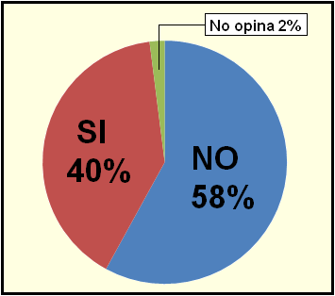
La gente no sabe dónde denunciar
¿Sabe dónde denunciar un caso de corrupción?
Proética
encuesta nacional, 1200 personas, octubre 2013

Slide 8
La confianza interpersonal es baja. La desconfianza es mayor al interior del país y entre los menos informados.
La gente es desconfiada en general
Confianza interpersonal
En general, ¿cuán confiable cree que son las personas?
Base: Total de entrevistados (1314)
Porcentaje estadísticamente significativo

Slide 9
Pero la gente puede volver a confiar

Slide 10
Hablemos un poco de transparencia

Slide 11
❑
Bobbio: La Democracia es…
“El conjunto de reglas que establecen quién está autorizado para tomar decisiones colectivas y bajo qué procedimientos”
Demo …………....X………………Demo
Nro.
participe
en la toma de decisiones.
Y para eso se requiere:
¿Cómo?
Lo que sólo ocurre cuando el individuo tiene conocimiento REAL del ejercicio gubernamental
entre alternativas viables
A través del VOTO
en una elección

Slide 12
❑
Ferrajoli: La Democracia es…
Formal (modelo procedimental de Bobbio: quiénes y cómo)
Sustancial (sobre qué se
puede o no decidir)
Derechos fundamentales
como límites de
“lo decidible”
Tener acceso, en condiciones generales de igualdad, a las funciones públicas de su país
Tenemos derecho a contar con instituciones de gobierno responsables y transparentes, así como a aspirar a pertenecer a estas
Derecho subjetivo y positivo
PIDCyP: art. 25,c
CADDHH: art. 23,1,c

Slide 13
❑ Es un bien jurídico preciado para la democracia y, por ende, del máximo orden.
❑
Es un principio-derecho que debe operar en el razonamiento práctico
❑
Es un principio-derecho legitimador de políticas públicas (inclusive de las preventivo-criminales)

Slide 14
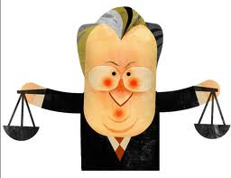
Transparencia, un factor a ponderar
En los arts. 39 y 44 de la Constitución, subyace el
“Principio de Buena Administración” (Exps. Nº 2235-2004-AA/TC y N° 2234-2004-AA/TC)
Ergo,
(…) “el buen funcionamiento de la administración estatal constituye un bien de índole constitucional”
(Exp. Nº 1271-2008-HC; y Exp. N° 019-2005-AI, F.J. 8.)
Transparencia, un factor a ponderar
Valoración de prueba ilícita
Reinterpretación de tipos penales
Evaluación de la razonabilidad y proporcionalidad de medidas que afecten ddff
Transparencia /
lucha contra la corrupción
Protección de datos personales /
Seguridad Nacional /
Orden público /
Privilegio Deliberativo del Estado
Ponderación
Los órganos, funcionarios y trabajadores públicos sirven y protegen al interés general; y ese servicio a la nación debe hacerse de modo transparente.
(Exp. Nº 2235-2004-AA/TC, FJ. 10.)

Slide 15
Transparencia, un factor legitimador de políticas preventivo-criminales ponderar
Ejemplo: Como la ampliación de facultades a la Unidad de Inteligencia Financiera para acceder a la reserva tributaria, el secreto bancario o bursátil; todos, amparados en derechos fundamentales

Slide 16
Y es que la transparencia, está en el corazón de las políticas públicas
Principios de Buen Gobierno
“(…) Una gestión transparente, responsable, consecuente y participativa, sensible a las necesidades y aspiraciones de la población, es el fundamento en el que se basa el buen gobierno, y que ese fundamento es condición indispensable para la promoción de los derechos humanos.”
(Resol. 2000/64 - Consejo de DDHH. NN.UU)
Una gestión transparente supone, …
que la administración estatal publicite y ponga a disposición de cualquiera que lo requiera, información que produzca o posea concerniente a cualquier asunto de naturaleza pública; y,
que reconozca y promueva el ejercicio del derecho ciudadano de acceder a la información pública de la administración estatal.
Se caracteriza siempre por optimizar los mecanismos de rendición de cuentas a la ciudadanía para informarla acerca del qué, para qué y cómo se emplearon los recursos públicos en la administración estatal; así también para informarla acerca de los resultados y acciones que realicen las autoridades públicas en el desempeño de sus funciones.

Slide 17
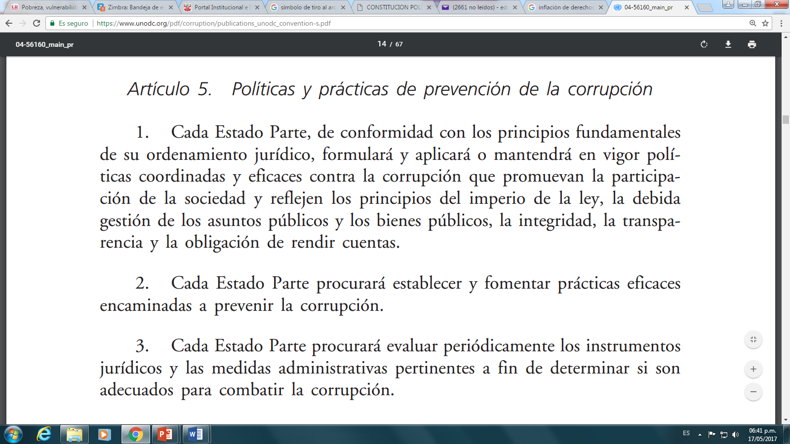
Y es que la transparencia, está en el corazón de las políticas públicas
No olvidemos:
Convención de NN.UU. Contra la Corrupción

Slide 18
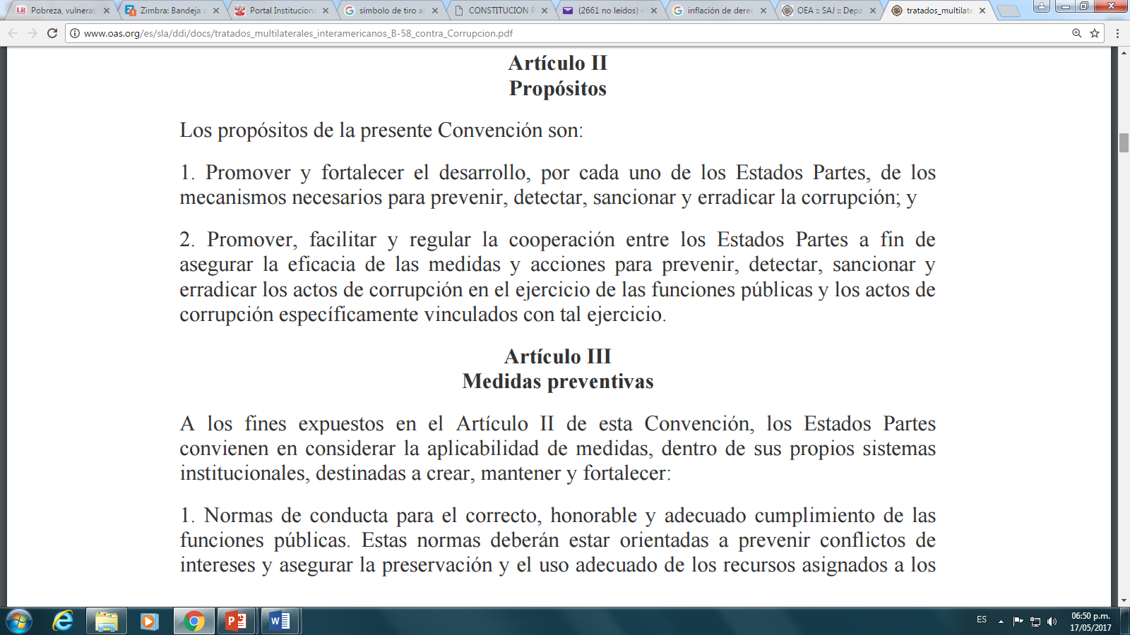
Y es que la transparencia, está en el corazón de las políticas públicas
No olvidemos:
Convención Interamericana Contra la Corrupción

Slide 19
Y es que la transparencia, está en el corazón de las políticas públicas
RECOMENDACIÓN DEL CONSEJO DE LA OCDE SOBRE INTEGRIDAD PÚBLICA (Perú adherente)
13 Fomentar la transparencia y la participación de las partes interesadas en todas las fases del proceso político y del ciclo de elaboración de políticas públicas al objeto de promover la rendición de cuentas y el interés general, en concreto:
a) promoviendo la transparencia y la apertura de la administración, en particular, garantizando el libre acceso a la información, además de respuestas oportunas a las solicitudes de información;
b) otorgando a todas las partes interesadas —en particular, al sector privado, la sociedad civil y las personas físicas— acceso al desarrollo e implementación de las políticas públicas;

Slide 20
❑ Es un bien jurídico preciado para la democracia y, por ende, del máximo orden.
❑
Es un principio-derecho que debe operar en el razonamiento práctico
❑
Es un principio-derecho legitimador de políticas públicas (inclusive de las preventivo-criminales)

Slide 21
¿Qué sabemos de la práctica institucional?

Slide 22
TRANSPARENCIA
Se conocen dos modalidades:
1. Transparencia Activa; cuando la
Entidad brinda información mediante
su página web o mediante audiencias
públicas de rendición de cuentas.
2. Transparencia Pasiva; mediante
las solicitudes de acceso a la
información pública.
Transparencia colaborativa o proactiva (de datos abiertos): obligación de publicar datos crudos (abiertos) para que la ciudadanía los procese (derecho) y produzca nueva información

Slide 23
Práctica institucional
Para conocer sobre la práctica institucional, hace falta… | Normativa y planes
 | Institucionalidad
 | Verificar el cumplimiento de obligaciones de transparencia activa y pasiva
 | Grado de satisfacción ciudadana

Slide 24
Práctica institucional
Para conocer sobre la práctica institucional, hace falta… | Normativa y planes
 | Institucionalidad
 | Verificar el cumplimiento de obligaciones de transparencia activa y pasiva
 | Grado de satisfacción ciudadana

Slide 25
Marco normativo y diseño institucional

Slide 26
Hitos normativo-institucionales

Slide 27
Régimen de infracciones y sanciones
LEVES
Incumplimiento de encausar las solicitudes de información.
Falta de comunicación del uso del plazo al que hace referencia el inciso g) del artículo 11 de la Ley.
Incumplir con la obligaciones de conservar la información que posee la Entidad Pública.
GRAVES
Negarse a recibir las solicitudes de acceso a la información.
Incumplir injustificadamente los plazos para atender las solicitudes de información.
No incorporar el procedimiento de acceso en el TUPA.
Aprobar o efectuar cobros adicionales, que no correspondan al costo de reproducción.
No remitir, dentro del plazo establecido, la información requerida por la Autoridad.
Incumplir con la obligación de colaboración con la Autoridad.
MUY GRAVES
Sustraer, destruir, extraviar, alterar y/o mutilar, total o parcialmente, la información en poder del Estado o las solicitudes de acceso a la información.
Emitir directivas, lineamientos y otras disposiciones de administración internas u órdenes que contravengan el régimen jurídico de la transparencia y acceso a la información pública.
Negarse a cumplir con lo ordenado por la Autoridad.
Denegar solicitudes de acceso a la información sin expresar motivación, con motivación aparente o apartándose de los precedentes vinculantes, y doctrina jurisprudencial vinculante del TC.

Slide 28
Régimen de infracciones y sanciones
Sanciones
Clases de sanciones:
Amonestación escrita
Suspensión sin goce de haber entre diez y ciento ochenta días
Multa no mayor de 5 UIT
Destitución
Inhabilitación
QUE IMPONE CADA
Sanción de multa – personas jurídicas bajo el régimen privado que prestan servicios públicos o ejercen función administrativa.
ENTIDAD PÚBLICA
Autoridad

Slide 29
Portales de Transparencia Estándar
Contenido de los PTE
10 rubros de información:
Datos Generales
Planeamiento y Organización
Presupuesto
Proyectos de Inversión e Infobras
Participación ciudadana
Personal
Contratación de bienes y servicios
Actividades oficiales
Acceso a la información
Registro de visitas

Slide 30
Funcionarios responsables
Funcionario responsable del PTE: Encargado de elaborar y actualizar la información en el PTE (art. 4, Rgto).
Coordinadores: Funcionario de cada unidad orgánica poseedora de la información. Encargado de proveer la información necesaria al “Funcionario responsable del PTE” (art. 4, Rgto).
FRAI ≠ F poseedor
Funcionario Responsable de Acceso a la Información Pública (obligación del titular designarlo): Tiene el deber de atender todas las solicitudes que se formulen dentro de la entidad y en el plazo legal (art. 8, Ley; art. 4, Rgto).
Funcionario poseedor de la información: Para ello, puede requerir la información solicitada al área de la entidad que la haya creado u obtenido, o que la tenga en su posesión o su control. (art. 6, Rgto)

Slide 31
ROF MINJUS
DS 013-2017-JUS
Institucionalidad emergente
Despacho Viceministerial
de Justicia
Autoridad Nacional de Transparencia y Acceso a la Información Pública
Dirección General de Transparencia, Acceso a la Información Pública y Protección de Datos Personales
Dirección de Transparencia y Acceso a la Información Pública
Dirección de Protección de Datos Personales
Dirección de Fiscalización e Instrucción
Autoridad Nacional de Protección de Datos Personales
Despacho Ministerial
Tribunal de Transparencia y Acceso a la Información Pública

Slide 32
Institucionalidad emergente
Tipo de función o potestad | Autoridad Nacional de Transparencia y Acceso a la Información Pública (DL 1353)
Normativa | Proponer políticas y emitir directivas y lineamientos (art. 4, inc.1 y 2).
Supervisora/ fiscalizadora | Supervisar el cumplimiento de las normas y requerir información necesaria a las entidades para verificar ello (art. 4, inc. 3 y 6). Elaborar y presentar al Congreso de la República el informe anual sobre los pedidos de acceso a la información pública. (art. 4, inc. 7). Supervisar el cumplimiento de la actualización del Portal de Transparencia (art. 4, inc. 8).
Consultiva/ orientadora | Absolver las consultas que las entidades o las personas jurídicas o naturales le formulen respecto de la aplicación de normas de la materia (art. 4, inc. 4).
Promotora/de representación | Fomentar la cultura de transparencia y acceso a la información pública (art. 4, inc. 6).

Slide 33
Institucionalidad propuesta
Autoridad Nacional de Transparencia, Acceso a la Información Pública y Protección de Datos Personales (Proyecto)
Brazo gestor
Brazo resolutor
Consejo Directivo
(Presidente)
Dirección de Transparencia y Acceso a la Información Pública
Dirección de Protección de Datos Personales
Dirección de Fiscalización e Instrucción
Tribunal de Transparencia y Acceso a la Información Pública

Slide 34
Obligaciones de transparencia activa

Slide 35
Son espacios virtuales situados dentro de las páginas Web de todas las entidades de la administración pública, llamados a brindar información estandarizada y amigable.
Datos generales y normas emitidas: Directorio; marco legal; normas emitidas; Declaración Jurada de Ingresos, Bs y Rtas.
Registro INFOBRAS La operatividad del enlace
Participación Ciudadana:
Inf. sobre el proceso de presupuesto participativo;
inf. sobre audiencias de rendición de cuentas;
Inf. Sobre Consejo de Coordinación Regional / Local
Planeamiento y Organización:
Instrumentos de Gestión (ROF, MOF, CAP, TUPA, etc.);
Estructura de la entidad (organigrama); Planes y
políticas;
Informes Anuales de seguimiento; Informe de Gestión
Anual; Recomendaciones de los Informes de Auditoría
Registro de Visitas a Funcionarios
Actividades Oficiales: Agenda del titular
Información de Contrataciones:
órdenes de compra; gastos de viáticos y pasajes; uso de vehículos; gastos por publicidad; liquidaciones de obra; laudos arbitrales; etc.
Plan Anual de Adquisiciones; procesos de selección;
Información Presupuestal:
PIA; PIM; PE; saldos de balance
Información de Personal:
Remuneraciones; y conceptos
Información adicional:
Comunicados; notas de prensa; nombre de frios
responsables de acceso; actas de sesiones de Consejo;
etc.
Proyectos de Inversión Pública:
Monto total presupuestado y ejecutado

Slide 36
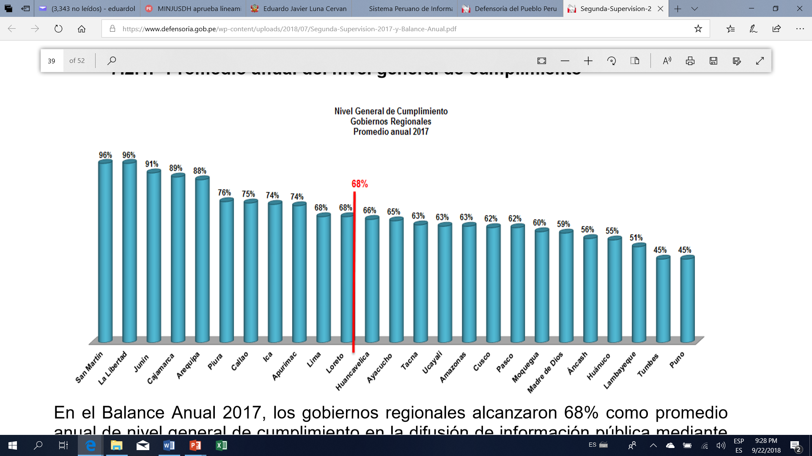
Portales de Transparencia Estándar: altos niveles de cumplimiento
- Ministerios: 85%
- Gob. Regionales: 68%
- M. Prov. Cap.: 46%

Slide 37
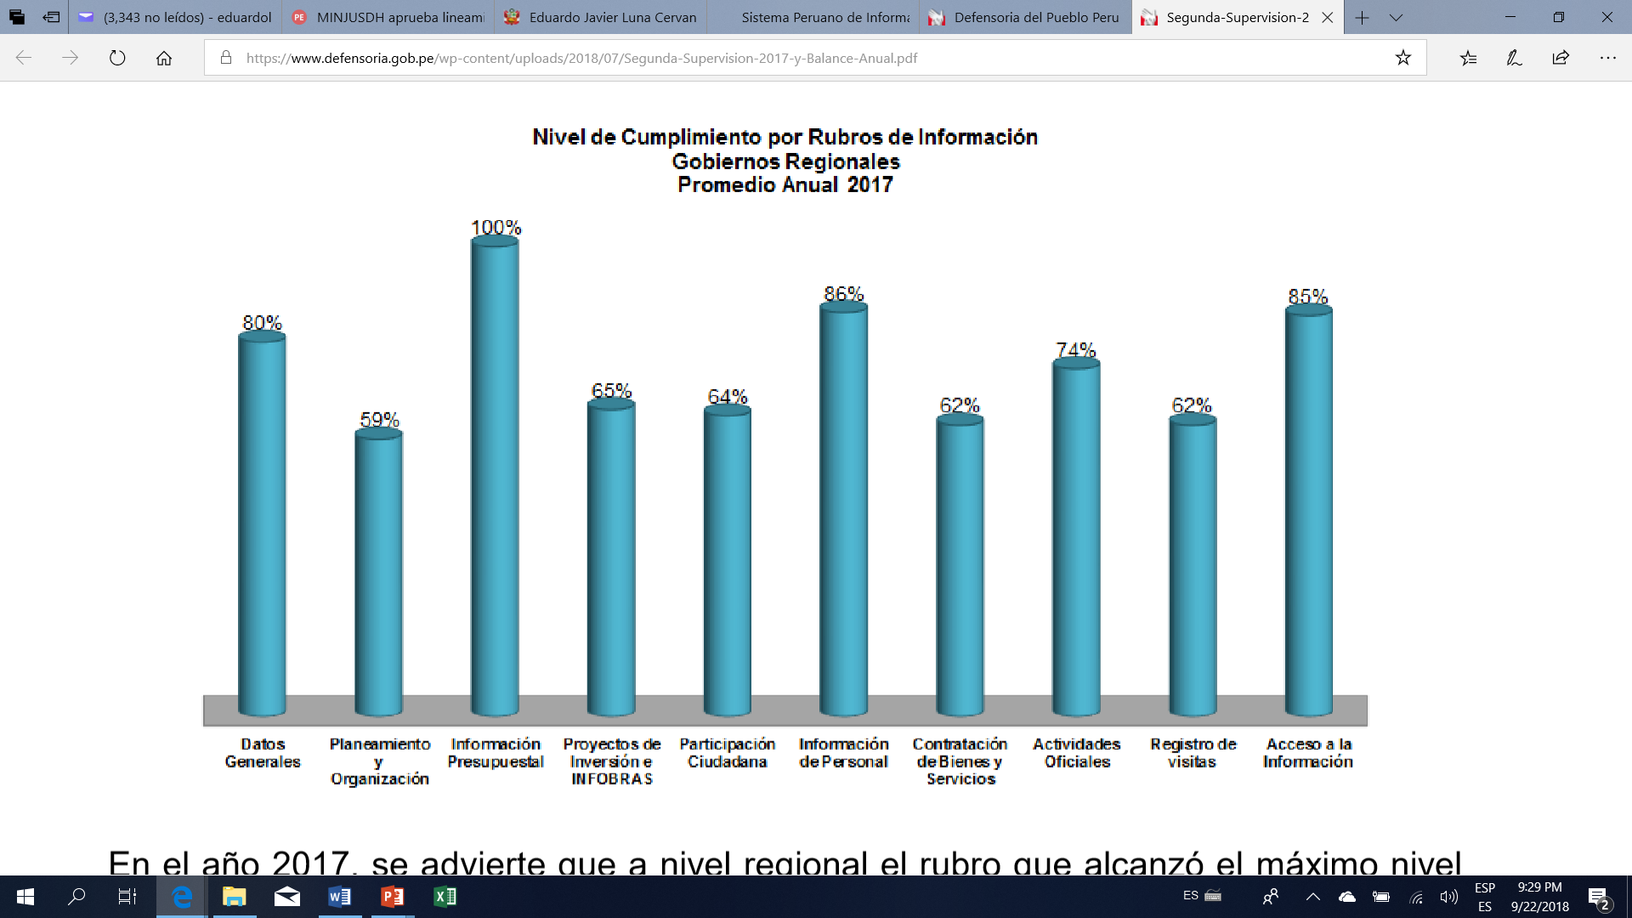
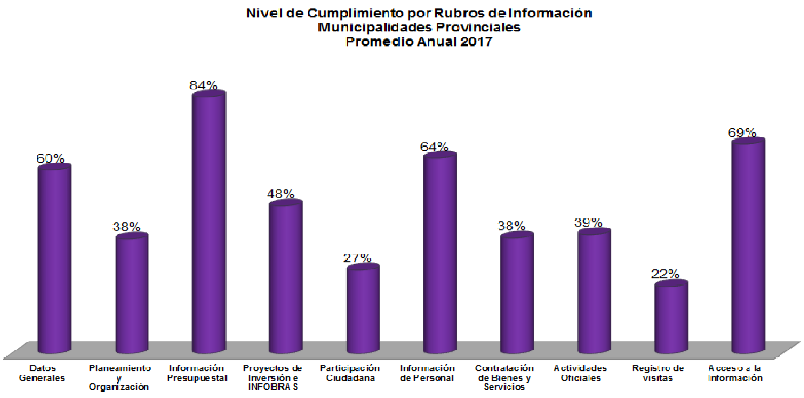
Portales de Transparencia Estándar: lo que más y lo que menos
- Personal
- Presupuesto
- Acceso IP
Proyectos de Inversión
Participación ciudadana
Registro de Visitas

Slide 38
Metodología
Periodo de supervisión (listado SeGDI-PCM): enero a junio del 2018 (10 Setiembre – 5 de Octubre).
Base Legal:
TUO de la Ley N° 27806, Ley de Transparencia y Acceso a la Información Pública y su reglamento, aprobado por Decreto Supremo N° 072-2003-PCM y sus modificatorias.
Directiva N° 001-2017-PCM/SGP “Lineamientos para la implementación de los Portales de Transparencia Estándar en las entidades de la Administración Pública”, aprobada por Resolución Ministerial N° 035-PCM-2017
Se supervisaron 9 rubros de información:
Gobiernos Regionales
Gobiernos Locales
-Directorio
-Normas emitidas
-Declaraciones juradas
-Instrumentos de gestión:
Tupa, ROF, Organigrama
-Planes y políticas:
PESEM, PEI, POI
-Recomendaciones de auditoría
-Información Presupuestal
-Saldos de balance
- Proyectos de Inversión
- Adicionales de Obras
- Liquidación Final de Obra
- Informes de supervisión de contratos
- INFOBRAS
- Personal
Remuneraciones, bonificaciones, aguinaldos, gratificaciones
-Procesos de selección de bienes y servicios
- Contrataciones directas
- Penalidades aplicadas
- Ordenes de bienes y servicios
- Pasajes
- Vehículos
- PAC
- Agenda
- Solicitud de acceso (pdf/virtual)
- Hora de ingreso
- Hora de salida
- Motivo de la visita
- Datos del visitante
- Datos del funcionario que visita

Slide 39
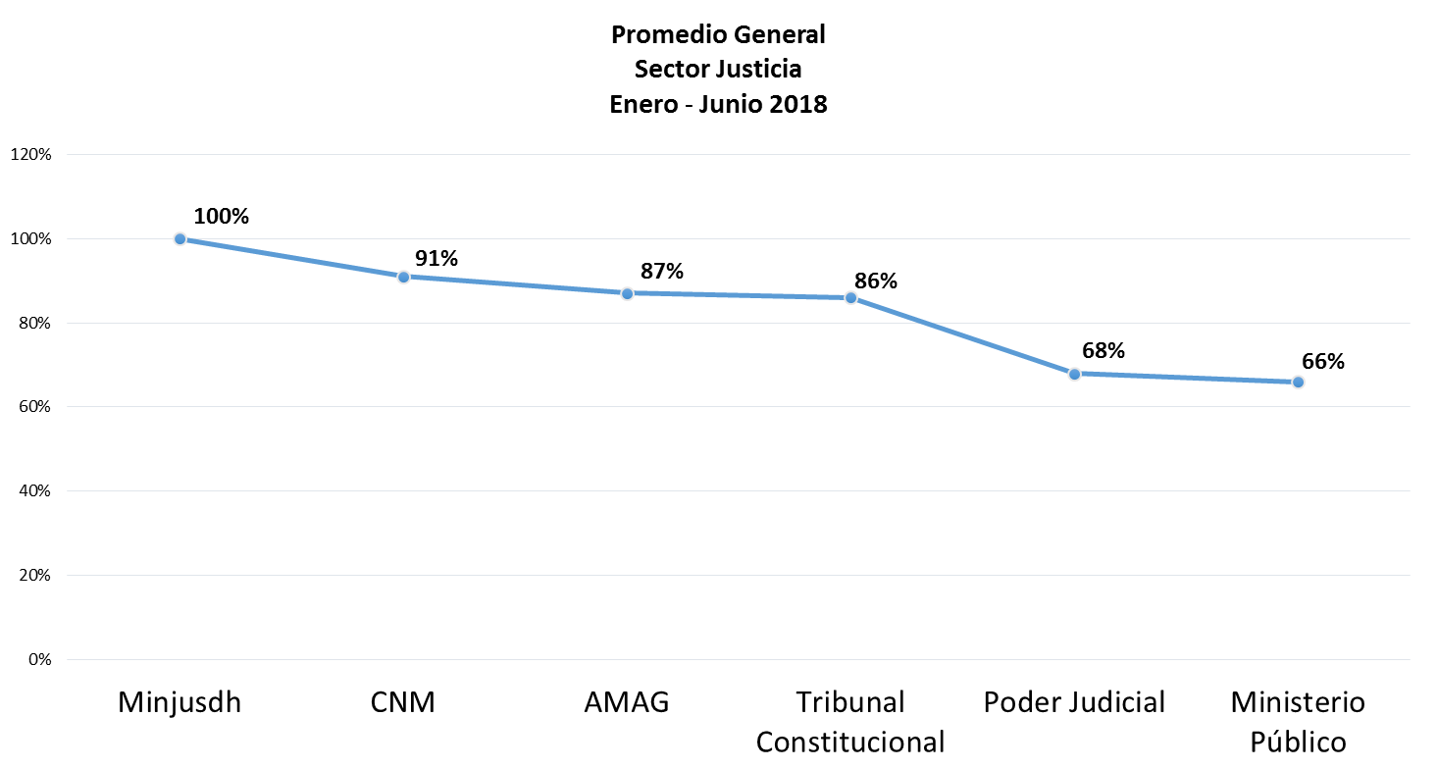
Sector Justicia

Slide 40
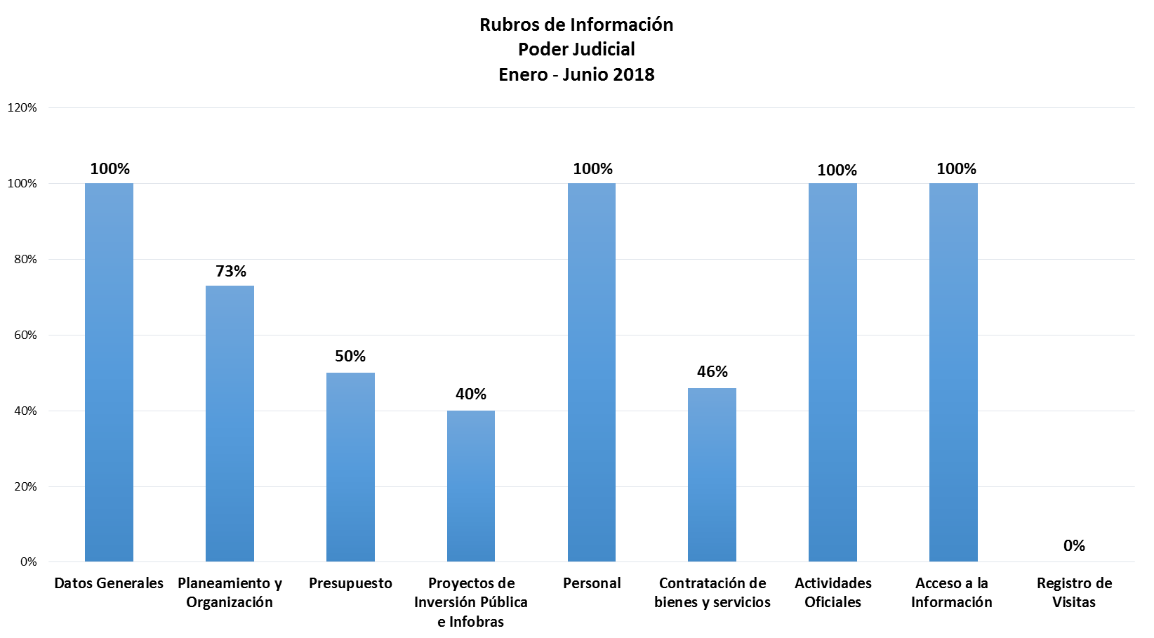
Poder Judicial
Información Faltante
Rubro | Ítem de información
Planeamiento y Organización | Manual de Procedimientos, Evaluación del PEI al 2017, POI de enero a junio 2018.
Presupuesto | Saldos de Balance al 2017
Proyectos de Inversión Pública | Adicionales de Obras, la Liquidación Final de Obras y el Informe de Supervisión de Contratos de enero a junio del 2018.
Contratación de Bienes y Servicios | Contrataciones Directas, Pasajes y Viáticos, Laudos Arbitrales, Actas de Conciliación, Penalidades Aplicadas, PAC 2018, Evaluación del PAC enero a junio 2018
Registro de Visitas

Slide 41
Cortes Superiores de Justicia

Slide 42
Obligaciones de transparencia pasiva

Slide 43
¿Y en cuanto al derecho de acceso a la información pública?
Año 2017
El 96% de las 240,187 solicitudes recibidas en las entidades de la Administración Pública fue atendido.

Slide 44
Pero sólo tenemos una foto parcial y segmentada
Para la elaboración del Informe, se tomó en cuenta la información remitida por las entidades hasta 30 de junio de 2018.
Para la elaboración del Informe, se utilizó el directorio de entidades públicas elaborado por la PCM en el 2016.
A 2,125 entidades se les pidió que remitieran información sobre SAIP atendidas y no atendidas.
1,295 entidades no cumplieron con remitir la información solicitada.

Slide 45
Promedio de solicitudes por entidad incrementó del 2016 al 2017
Año 2016
1,220 entidades remitieron información
209, 913 SAIP
En promedio, 172 SAIP por entidad
780 (39%) entidades no remitieron información
1,295 (61%) entidades no remitieron información
AÑO 2017
830 entidades remitieron información
240,187 SAIP
En promedio, 289 SAIP
por entidad
Notes:
Casi la mitad de entidades del año 2016 remitió información. Sin embargo, el número de SAIP se mantiene alrededor de los 200 mil.

Slide 46
N°de entidades que cumplieron con remitir la información a la ANTAIP
Año 2017

Slide 47
SAIP recibidas en la Administración Pública
Las 830 entidades que remitieron información a la ANTAIP reportaron haber recibido 240,187 SAIP
En el año 2016, 1,220 entidades reportaron a la PCM 209,913 SAIP.
En el Poder Ejecutivo se recibió más del 50% del total

Slide 48
Solicitudes recibidas: atendidas y no atendidas
Año 2017
Los gobiernos locales, Gobiernos Regionales y las universidades son las entidades que tienen un mayor porcentaje de solicitudes no atendidas: 8.0%, 6.7% y 4.5%, respectivamente.

Slide 49
Información solicitada y motivos de no atención más frecuentes
Año 2017
Funcionario poseedor de la información no la entregó al FRAI
Solicitante no canceló el costo de reproducción
Solicitante no recogió la información
La entidad no posee la información solicitada
Documentos de gestión y administración de la entidad
Procesos de selección y contratación de bienes y servicios
Ejecución de obras
Información de personal
INFORMACIÓN SOLICITADA
MOTIVOS DE NO ATENCIÓN

Slide 50
¿Y qué dice el ciudadano?
Hechos vulneratorios Cantidad Porcentaje
• Incumplimiento del plazo para entregar información 4,033 60.1%
• Cobros ilegales o arbitrarios 602 9.0%
• Negativa a dar información por excepciones no
contempladas en la normativa vigente 369 5.5%
• Exigencia de requisitos ilegales, arbitrarios o de justificación
para acceder a la información 321 4.8%
• Entrega de información incompleta, no solicitada, no
comprensible y/o en formato no requerido 296 4.4%
• Negativa a dar información por inadecuada interpretación
de las excepciones 269 4.0%
• No incorporación del procedimiento de acceso a la información ni del costo de reproducción en el Texto Único
de Procedimientos Administrativos de la entidad 269 4.0%
Fuente: Informe Defensorial Nº165
La Defensoría del Pueblo ha recibido 6,714 quejas
entre los años 2003 y 2012 por vulneraciones a este derecho.

Slide 51
Parece haber mayor conciencia acerca del contenido del derecho
Escritos
Fotografías
¿Qué es información pública?
Creada
Obtenida
En posesión
Bajo su control
Grabaciones
CD
(soporte Magnético)
USB
(Soporte digital)
Cualquier otro formato

Slide 52
Parece haber mayor conciencia acerca de los sujetos obligados
Poder Ejecutivo (Ministerios /OPD/ Fuerzas Armadas / Policía Nacional)
Poder Legislativo / Poder Judicial
Gobiernos Regionales / Gobiernos Locales
Organismos constitucionalmente autónomos
Entidades, organismos, proyectos y programas del Estado, cuyas actividades se realizan en virtud de potestades administrativas
Personas jurídicas privadas (por concesión, delegación autorización del Estado):
Prestan servicios públicos
Ejercen funciones administrativas
¿A quiénes se le puede pedir información?
A todas las entidades de la Administración Pública
(Art. 2° del T.U.O. de la Ley N° 27806)
(Art. I del Título Preliminar de la Ley N° 27444)

Slide 53
Parece haber mayor conciencia acerca de los sujetos obligados
Administradora de pensiones (AFP´s)
Asociación mutualista
Caja de beneficios y seguridad social del pescador
Caja municipal de ahorro y crédito
Colegio profesional
Empresa de agua potable y alcantarillado
Empresa de comercialización y distribución de energía eléctrica
Empresa privada de telefonía
Empresa privada de transporte aéreo
Notaria
Universidad pública y privada
¿A quiénes se le puede pedir información?
De acuerdo con el Tribunal Constitucional

Slide 54
Aún faltan lineamientos en torno a las excepciones
Información SECRETA (art. 15, TUO Ley) | Información RESERVADA (art. 16, TUO Ley) | Información CONFIDENCIAL (art. 17, TUO Ley)
Información militar y de inteligencia Cuya revelación suponga un riesgo para: la seguridad nacional, la seguridad de las personas, la integridad territorial, la subsistencia del sistema democrático, las actividades de inteligencia y contrainteligencia del CNI (dentro del marco del EdD) | Información de orden interno cuya revelación podría afectar la seguridad nacional, la integridad territorial y/o la subsistencia del sistema democrático Información del ámbito de las relaciones externas del país, que pudieran afectar la eficacia de su acción, negociaciones internacionales y seguridad (...) | Información que contenga consejos, recomendaciones u opiniones producidas como parte del proceso deliberativo previo a la toma de una decisión de gobierno Información protegida por el secreto bancario, tributario, comercial, industrial, tecnológico y bursátil. Información vinculada a investigaciones en trámite referidas al ejercicio de la potestad sancionadora de la Administración Pública Información preparada u obtenida por asesores jurídicos o abogados de las entidades cuya publicidad pudiera revelar la estrategia a adoptarse Información que afecte la intimidad personal y familiar

Slide 55
Pero se van asentando criterios de interpretación
Sobre la excepción de información referida al Privilegio Deliberativo previo a una decisión gubernamental (art. 17, inc. 1). En: Informes Jurídicos Nº 04 y 07.
Sobre los límites expandidos del plazo máximo de la excepción -6 meses-referida a investigaciones en trámite en el marco de la potestad sancionadora de la Administración (art. 17, inc. 3). En: Opinión Consultiva Nº 45
Sobre los sujetos habilitados para acceder a información secreta, reservada y confidencial (Defensoría y Contraloría, art. 18). En: Inf. Jurd. N° 1 y 10 y OC Nº 43
Sobre la diferenciación entre “puesta a disposición” de la información para el solicitante y el límite del plazo máximo para la entrega de la misma (art. 11, lit. g). En: Las OC Nº 22 y 28.
Sobre distintos supuestos que califican y no califican en la excepción de intimidad personal y familiar (art. 17, inc. 5). En: OC Nº 29, 32 y 34
Sobre la recepción –horario- de solicitudes de acceso a través de medios electrónicos (art. 11 Rgto). En: OC N° 16.
Sobre la obligación de la entidad de entregar copia simple de la información al solicitante (art. 2 Rgto). En: OC N° 02.
Sobre el acceso a la información contenida en correos electrónicos y aplicativos de mensajería electrónica (art. 16-A, Rgto). En: OC N° 051.
Autoridad Nacional de Transparencia y Acceso a la Información Pública

Slide 56
¿Qué se requiere para garantizar el principio de transparencia?
ÓRGANO DE GARANTÍA
FUNCIONARIO QUE CUMPLE SUS OBLIGACIONES Y TIENE CONDICIONES NECESARIAS
(ENTENDER EL CONCEPTO DE SERVIDOR PÚBLICO)
Retos…
CIUDADANÍA QUE EJERCE SUS DERECHOS SIN DIFICULTADES
CIUDADANÍA EMPODERADA, CONOCEDORA E INFORMADA
NORMAS ADECUADAS

